Slide 1


Программа Профессиональной Переподготовки
Аналитик данных: с нуля до разработки прикладных решений для бизнеса
Итоговый проект
Анализ данных стоимости квартир. Построение модели для прогнозирования стоимости квартиры
Выполнил:
Епифанова Наталья Юрьевна
Номер потока: ДА-808
Преподаватель:
Астапов Павел Евгеньевич

Slide 2
Постановка задачи:
Выполнить разведочный анализ данных EDA.
Определить важные признаки. Выполнить поиск взаимосвязей между признаками.
Составить гипотезу о данных и выполнить проверку соответствующей гипотезы.
Аналитическая задача: построить модель для прогнозирования стоимости квартиры.

Slide 3
Исходные данные:
Имеется выборка данных о продаже квартир, с такими параметрами:
расстояние до ближайшего аэропорта в метрах (м)
число балконов
высота потолков (м)
расстояние до центра города (м)
этаж
всего этажей в доме
апартаменты (булев тип)
площадь кухни в квадратных метрах (м²)
цена на момент снятия с публикации
жилая площадь в квадратных метрах(м²)
свободная планировка (булев тип)
число парков в радиусе 3 км
расстояние до ближайшего парка (м)
число водоемов в радиусе 3 км
расстояние до ближайшего водоема (м)
число комнат
квартира-студия (булев тип)
площадь квартиры в квадратных метрах (м²)

Slide 4
Предобработка данных
# найдём все полные дубликаты и удалим их
df[df.duplicated()]
df = df.drop(df[df.duplicated()].index, axis=0)
# уменьшили размер столбцов
df['Цена на момент снятия с публикации'] = df['Цена на момент снятия с публикации'].astype("int32")
df['Площадь квартиры (м²)'] = df['Площадь квартиры (м²)'].astype("int16")
df['Число комнат'] = df['Число комнат'].astype("int8")
df['Этаж'] = df['Этаж'].astype("int8")
df['Квартира-студия (булев тип)'] = df['Квартира-студия (булев тип)'].astype("int8")
df['Свободная планировка (булев тип)'] = df['Свободная планировка (булев тип)'].astype("int8")
# уменьшим количество 0
df['Цена на момент снятия с публикации'] = df['Цена на момент снятия с публикации']/1000

Slide 5
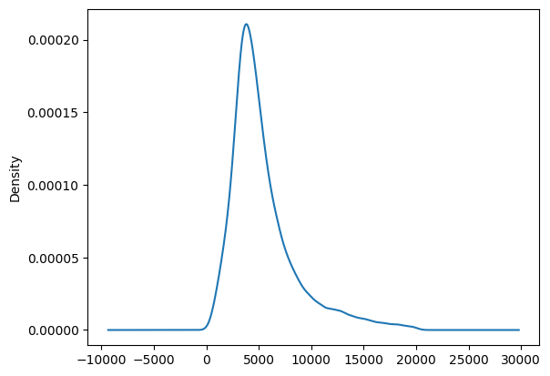
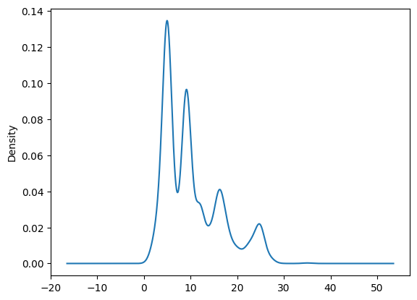
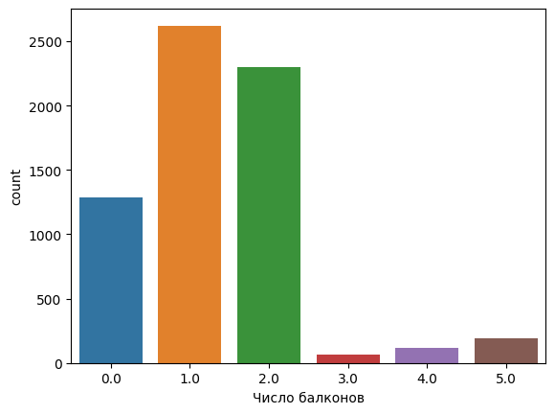
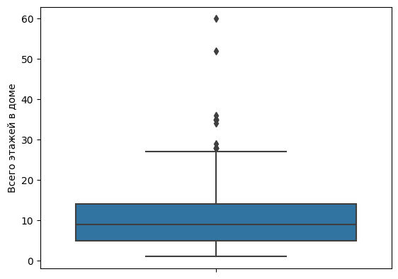
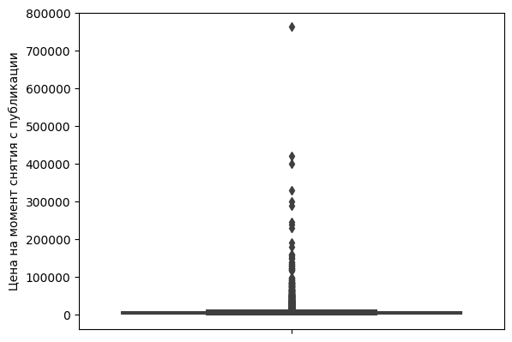
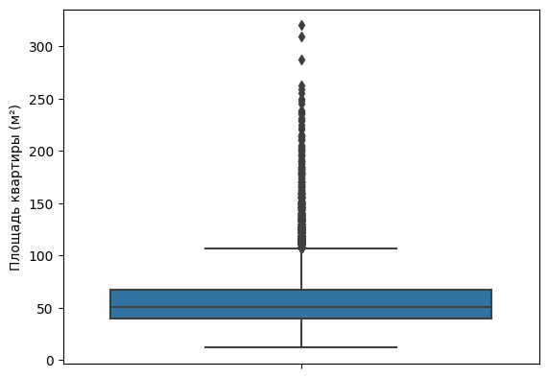
Исследовательский анализ данных:
2. Одномерный анализ
На этапе одномерного анализа, мы анализировали как распределяются данные, подчиняются ли они нормальному распределению, и выделяются ли какие то определенные группы
А так же находили статистические выбросы
Введите данные…

Slide 6
Исследовательский анализ данных:
Гипотеза:
Что все столбцы коррелируют с таргетным столбцом, в большей или меньшей степени.
Для этого необходимо выявить признаки от которых зависит цена квартиры

Slide 7
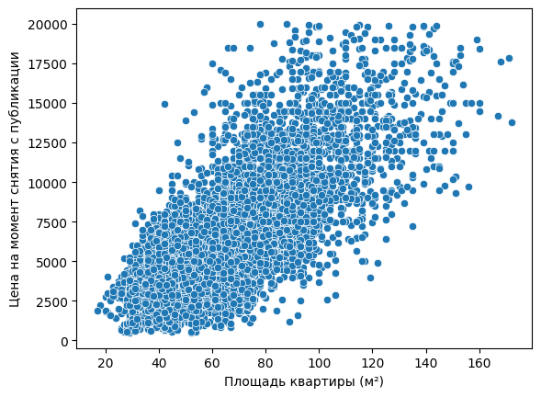
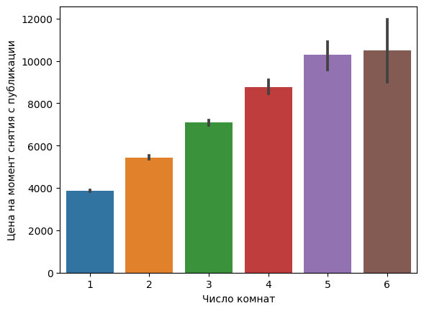
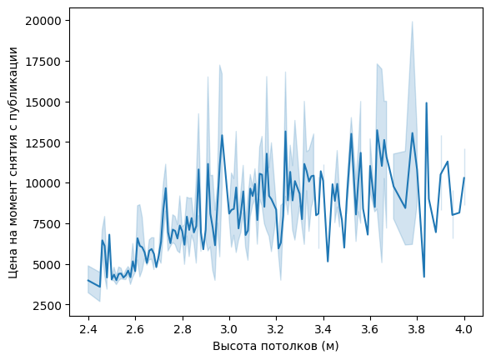
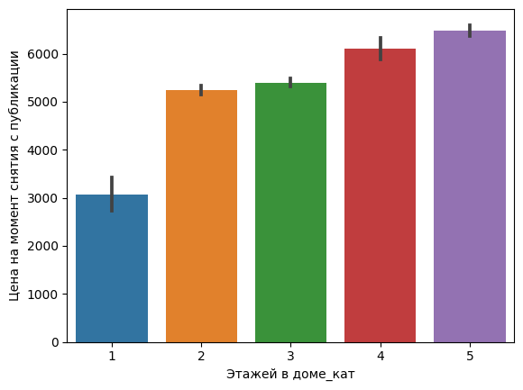
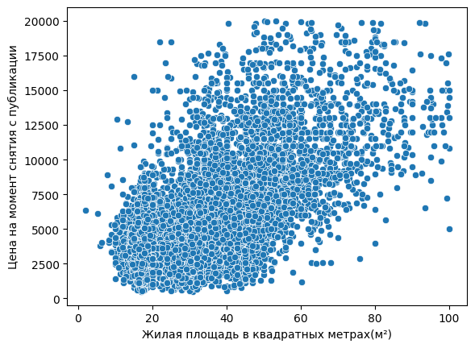
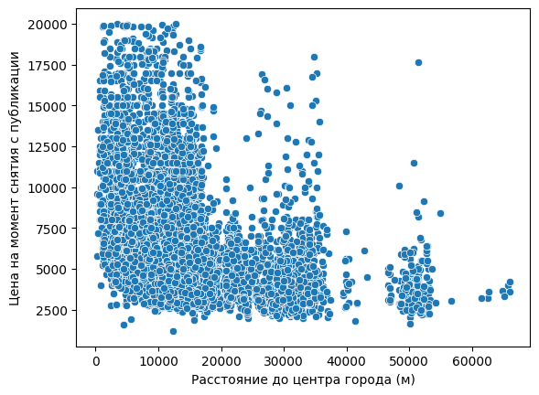
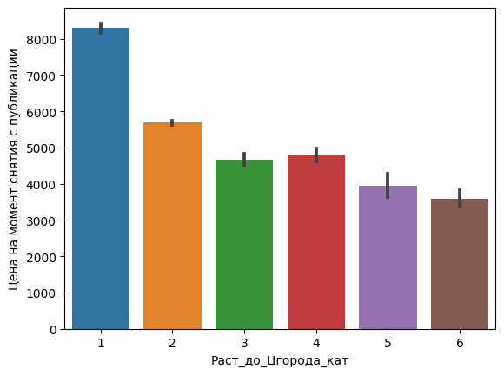
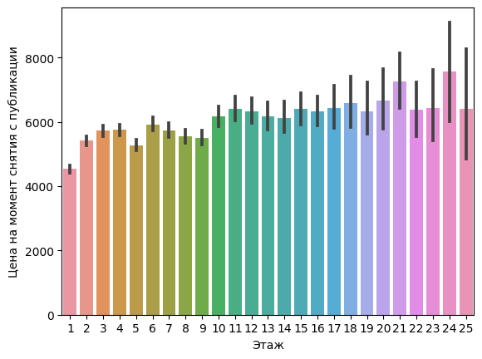
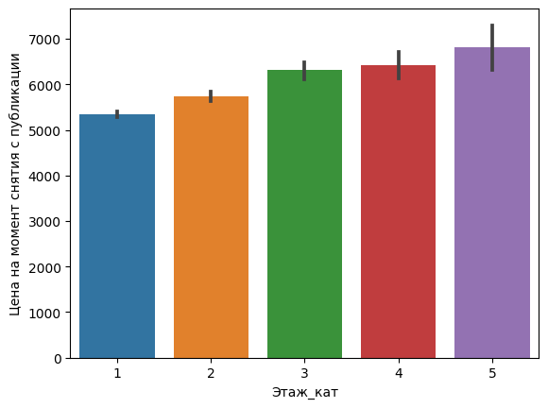
Исследовательский анализ данных:
Двумерный анализ
На этапе двумерного анализа мы находим зависимости всех параметров.
Если на графике зависимостей не наблюдается, делим их на группы

Slide 8
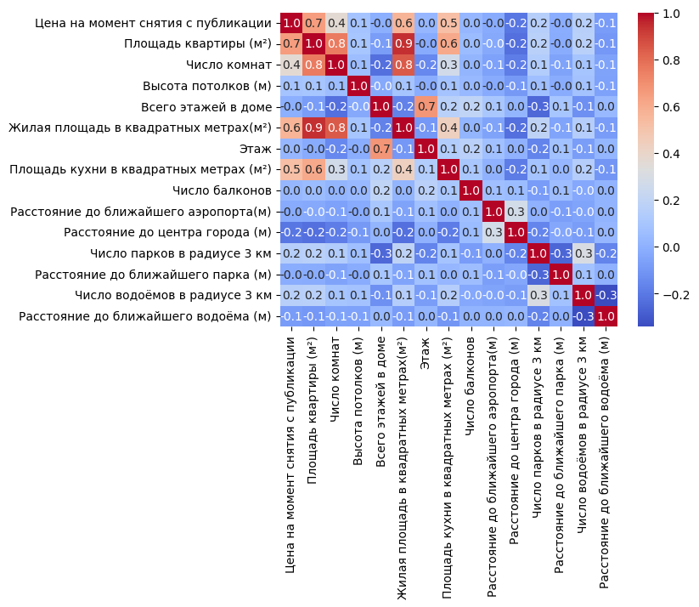
Исследовательский анализ данных:
Вывод по Двумерному анализу
Многомерный анализ
1) цена сильно зависит от таких параметров:
Площадь квартиры (в свою очередь площадь квартиры сильно зависит от жилой площади, числа комнат, площади кухни, высоты потолков)
Число комнат
Высота потолков
Жилая площадь
Площадь кухни
если квартира является Апартаментами
если квартира является Квартирой-студией
квартира имеет Свободную планировку
2) цена не сильно зависит (но все же есть) от таких параметров:
Всего этажей в доме
Этаж
Число балконов
Расстояние до ближайшего аэропорта(м)
Расстояние до центра города (м)
Число парков в радиусе 3 км'
Число водоемов в радиусе 3 км
Расстояние до ближайшего водоёма

Slide 9
Модель для прогнозирования стоимости квартиры
Цена кв = БЦ + (СЦ * Кв₁ * Кд₁) + (СЦ * Кв₂ * Кд₂) + (...) + (СЦ * Кв_{n} * Кд2_{n})
БЦ (базовая цена) = Средняя цена 1м2 * S кв. факт.
СЦ - средняя цена
Если присутствует четкая линейная корреляция, то Кв, рассчитывается по формуле, если нет линейной корреляции, то Кв, рассчитывается для каждой конкретной группы
Кв = фактическое значение
среднее значение выборки
Кд = Ккор (коэф из тепловой карты) * долю конкретного параметра(от всех параметров)

Slide 10
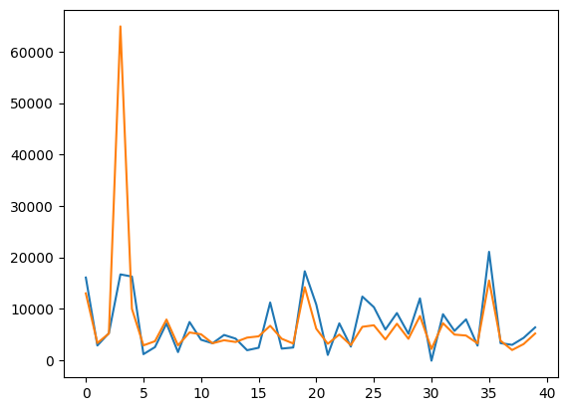
Результаты и выводы:
Построим график по полученным данным, и сравним их с исходной ценой
Полученный график подтверждает, правильность полученных расчетов, с небольшой погрешностью

Slide 11

Спасибо за внимание!

